Slide 1
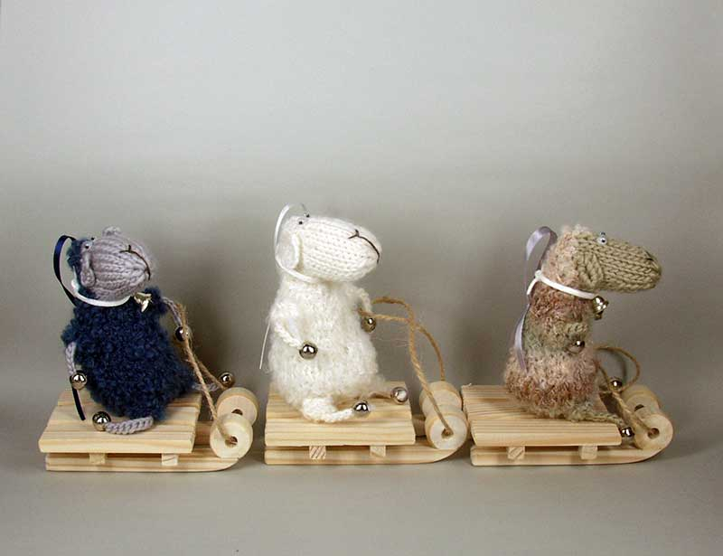
Овцы
Овцы
Jemper.ru Новогодняя коллекция 2015
Символ 2015 года
300р.
390р.
390р.
Работа только ручная
Брендируем
Максимального тиража нет
Вяжут не бабушки
Все игрушки оригинальные, авторские
~ Елена Клявина
Jemper.ru
- ателье вязаных подарков ручной работы.
275р.
г. Москва, 11-я Парковая 31
Тел. +7 495 2100441 (Елена)
E-mail: order@jemper.ru
Санки и стулья в стоимость не входят
www.jemper.ru
www.jemper.ru
www.jemper.ru

Slide 2
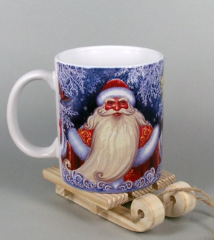
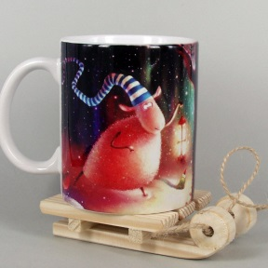
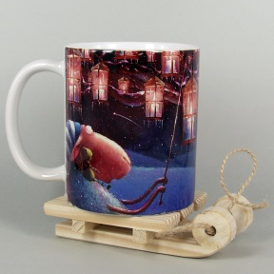
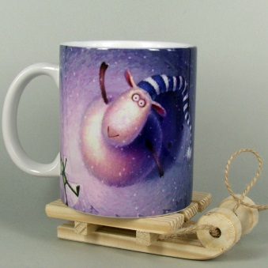
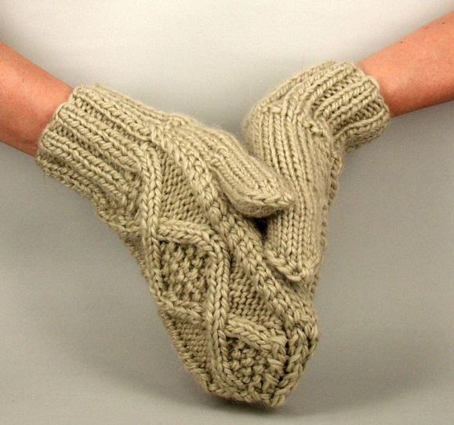
Носки
Кружки
Прайс – лист
Овечка большая…….390р./шт.
Овечка средняя……..300р./шт.
Овечка малая…………275р./шт.
Кружки……………….…350р./шт.
Ёлочный шарик….…250р./шт.
Варежки…………….…600р./шт.
Носки………..……….…700р./шт.
Санки, стулья, и т.д. в цену не входят!
Цены даны примерные – уточняйте конечную стоимость с учетом сроков и брендирования
НДС не облагается
Образцы платные
Максимальных тиражей нет – сделаем сколько надо
Сроки изготовления уточняйте
Шапка Панда
700р.
Варежки ……..……. 600р./пара
Шапочки…………..…..700р./шт.
Носки………………..700р./пара
Различные комбинации из них
Варежки
Шарик ёлочный
350р.
600р.
www.jemper.ru
www.jemper.ru
www.jemper.ru

